Slide 1
Добрий день!

Slide 2

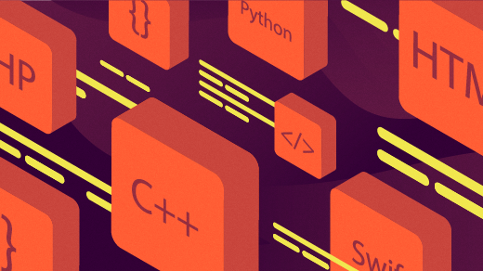

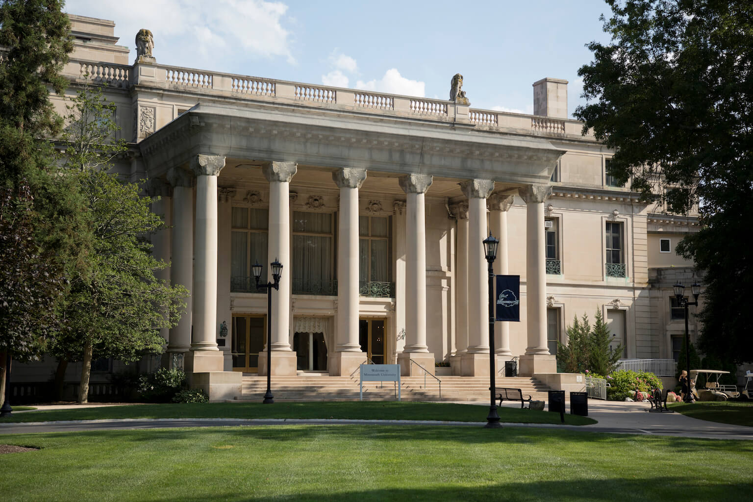
Я - Ростислав
викладач з курсу Java & Python
Про мене програмуванні
Вивчив мови програмування як: C, C#, Java, JavaScript, SQL, PHP, Assembler, Python
Пройшов стажування в IT 2 місяці
Навчаюсь на бакалавраті з Комп’ютерної інженерії

Slide 3



Запитання для знайомства
З якого ти міста?
Який твій улюблений предмет?
А як справи з комп'ютером? Чого хочеш навчитися?
Чим ти захоплюєшся/ любиш займатися у вільний час?

Slide 4

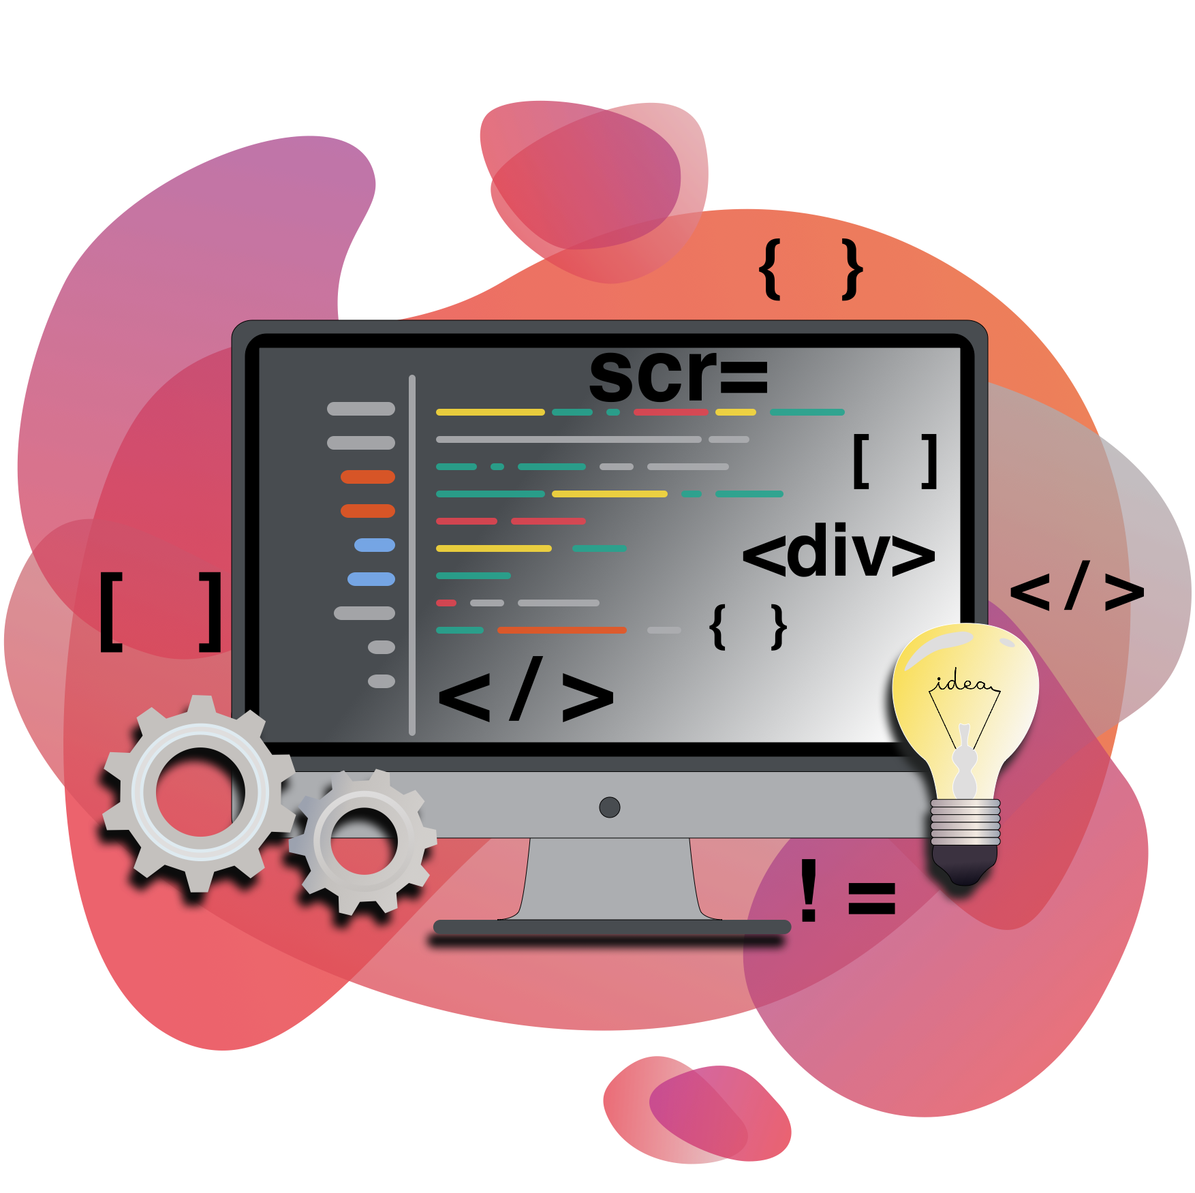
Були спроби навчитися програмуванню?
Оціни своє знання від 0 до 10. Що заважає поставити 10? Готовий прийняти мою допомогу в цій сфері?
Як би ти хотів/ла, щоб були твої справи з комп’ютером? Як це буде? Що ти хочеш вміти і знати, щоб оцінити свої успіхи на 100 зі 100?

Slide 5
Проста
Незалежна від архітектури
Об`єктно оріентована
Переносима
Python як мова програмування:
Розподілена
Високопродуктивна
Багатопоточна
Надійна
Інтерпретована
Захищена

Slide 6
Використання Python
Наука та аналіз даних: NumPy, pandas, SciPy, matplotlib.
Ігрова розробка: Pygame.
Веб-розробка: Django, Flask
Машинне навчання та штучний інтелект: TensorFlow, Keras, scikit-learn.
Вбудовані системи: MicroPython, CircuitPython.

Slide 7


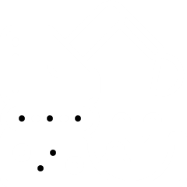



Переваги програмування на Python
Почати програмувати на Python легко
Додатки розробляються швидко
Маленький об’єм програмного коду
Додатки не залежать від платформи і ОС
Висока ефективність програмного коду

Slide 8



Тема уроку: змінні й платформа

Slide 9

План заняття

Slide 10

PyCharm
Нам знадобиться одна програма:
Py Charm— інтегроване середовище розробки програмного забезпечення для Python, розроблене компанією JetBrains

Slide 11

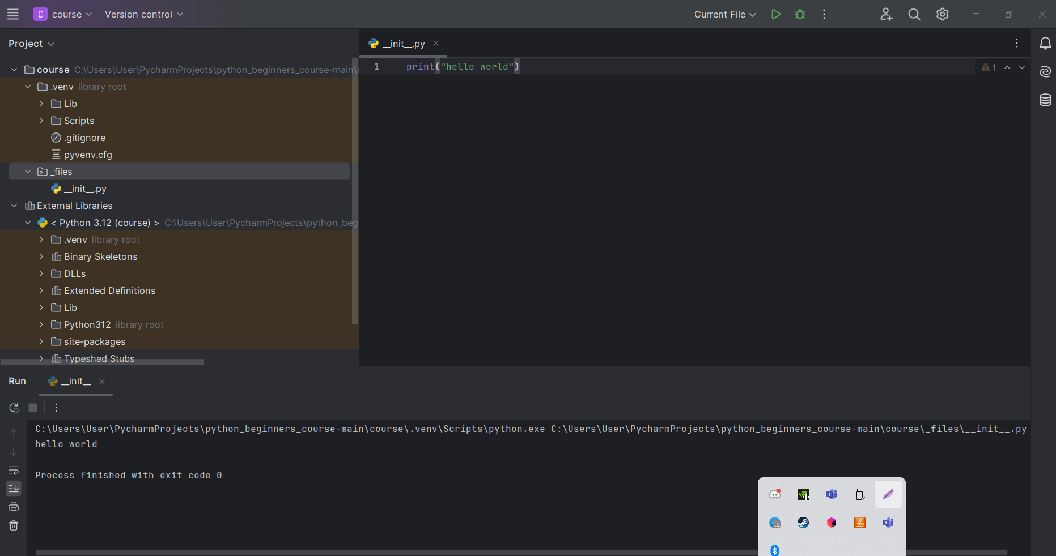
Познайомимся з інтерфейсом

Slide 12
Інформатика, математика, фізика та інші науки використовують величини.
ЗМІННІ
Величина - це кількісно виражене значення властивості об'єкта.
.
Величину, значення якої може змінюватися, називають змінною величиною, або змінною.

Slide 13
ЗМІННІ
Змінна має назву, яка складається з латинських літер, можна додати арабські цифри та знак підкреслення.
Перший символ назви може бути або літера або знак підкреслення.
Приклади
Alfa alfa
abetka
b
_sum
alfavit_Ukraine
python1991
_19m
1991python
Краще давати назву змінній за змістом даних, щоб потім зрозуміти, за що відповідає вона в програмі.
Можна Надати змінній значення:
a=76 d=3.1415 число
Privet=‘Hello, world!’ tx=‘123’ текст
privet=“Привіт , світ !”
mat_vur=5*a+a**2/8 вираз
b=input(‘Введіть значення b=’)
ввести з клавіатури
Назва змінної не повинна збігатися з ключовими словами інтерпретатора Python.

Slide 14
ПРОСТІ ТИПИ ЗМІННИХ
У Python всі дані називаються об'єктами. Число 2 представляється об'єктом «число 2», рядок 'hello' - це об'єкт «рядок 'hello'». Кожен об'єкт відноситься до якогось типу. Рядки зберігаються в об'єктах типу str, цілі числа зберігаються в об'єктах типу int, дробові числа (дійсні числа) - в об'єктах типу float.
Назва | Позначення | Об’єкти
Цілі числа | int | Всі натуральні, їм обернені і число 0. Наприклад: -32000, -10, 0, 10, 32000
Дійсні числа | float | Це множина дійсних чисел. Наприклад: -32.56, 72.0, 0.5, -3.1415, 0
Рядок | str | Будь-які символи в лапках. Наприклад: ‘Hello’, ‘+0380504563***’, ‘25+25’, “Завдання №1”
При оголошенні змінної не потрібно вказувати її тип, а дізнатися який тип має об’єкт можна за допомогою функції type(a)

Slide 15
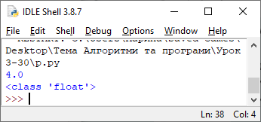
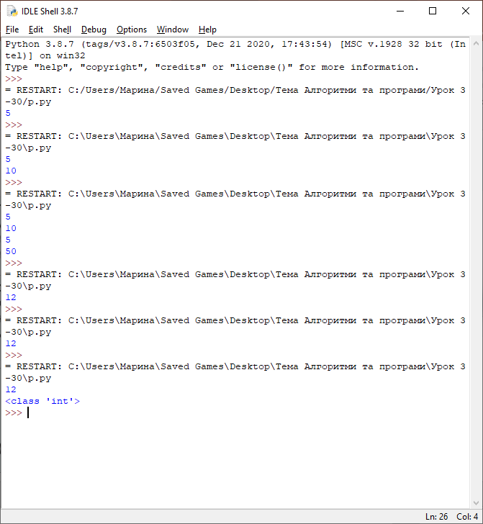
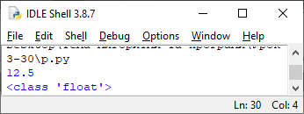
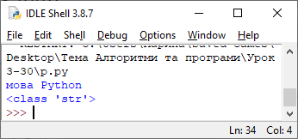
ПРОСТІ ТИПИ ЗМІННИХ
Тип об'єкта визначає, які дії можна робити з об'єктами цього типу. Наприклад, якщо в змінних a і b лежать об'єкти типу int, то їх можна перемножити, а якщо в них лежать об'єкти типу str, то їх перемножити не можна.
a=8
b=2
z=a/b
print(z)
print(type(z))
Якщо в якості операндів деякого арифметичного виразу використовуються тільки цілі числа, то результат теж буде ціле число. Винятком є операція ділення, результатом якої є дійсне число. При спільному використанні цілого і дійсного типу змінних, результат буде дійсного типу.
Результат
Результат
Результат
a=‘мова’
b=‘ Python’
z=a+b
print(z)
print(type(z))
Результат
a=5
b=7
z=a+b
print(z)
print(type(z))
a=5.5
b=7
z=a+b
print(z)
print(type(z))

Slide 16
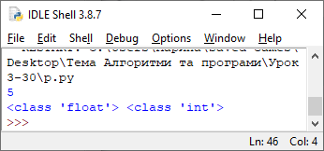
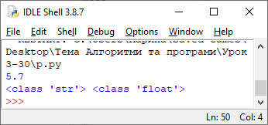
Перетворення типів даних
Часто доводиться переводити значення одного типу даних в інший, з цілого в текст та навпаки, з тексту в число, або з дійсного в ціле та інші варіанти.
Результат
>>> a=5.7
>>> b=int(a)
>>> print(b)
>>> print(type(a), type(b))
Функція int(а) – перетворює об’єкт а в ціле число, дробова частина просто відкидається.
>>> a=‘5.7’
>>> b=float(a)
>>> print(b)
>>> print(type(a), type(b))
Результат
Функція float(a) – перетворює об’єкт a в дійсне число (ціла і дробова частина розділені точкою)

Slide 17
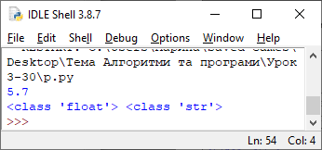
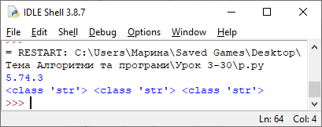
Перетворення типів даних
Функція str(а) – перетворює будь-який об’єкт в рядок символів.
>>> a=5.7
>>> b=str(a)
>>> print(b)
>>> print(type(a), type(b))
Результат
a=5.7
ab=str(a)
c=4.3
cb=str(c)
z=ab+cb
print(z)
print(type(ab), type(cb), type(z))
Результат

Slide 18
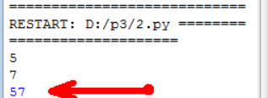
Введення
За введення даних відповідає функція input(). Принцип її роботи полягає в тому, що вона зупиняє виконання програми і чекає введення даних від користувача.
a = input()
b = input()
s = a + b
print(s)
Ми бачимо, що програма виводить 57, хоча в реальному житті 5 + 7 буде 12. Це сталося через те, що Пітон в третьому рядку «склав» два рядки, а не два числа. У Пітоні два рядки складаються так: до першого рядку приписується другий.

Slide 19
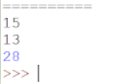
Введення
Щоб перетворити рядок з цифр в ціле число, скористаємося функцією int (). Наприклад, int ('23 ') поверне число 23. Ось приклад правильної програми, яка зчитує два числа і виводить їх суму:
a = int(input())
b = int(input())
s = a + b
print(s)

Slide 20


Практика

Slide 21






Давай підіб'ємо підсумки!
Які нові поняття ти дізнався?
Що запам'ятав?
Промов своїми словами?
Щоб ти хотів додати чи змінити на наступному занятті?
Що було найскладнішим і ти хотів би ще повторити та потренуватися в вирішені?
Що тобі сподобалося?

Slide 22

Дякую за увагу!

